Slide 1
«Чандраян-3»
Команда – «Воздушная ночь»
Работу выполнили (группа М8О-112БВ-25):
Дунаев Михаил - тимлид, математик, физик, программист KSP
Москалёв Даниил - физик, математик
Афанасьева Мария - технический специалист
Ясева Алина - дизайнер

Slide 2
Цели и задачи
Цель проекта - разработка и испытание автоматизированной системы навигации и управления посадкой космического аппарата в симуляторе Kerbal Space Program, обеспечивающей воспроизведение полёта миссии «Чандраян-3» и достижение мягкой посадки на поверхность Муны с минимальными затратами топлива и времени.
Задачи проекта:
Провести теоретический анализ динамики полёта по маршруту Кербин–Муна
Разработать математическую модель миссии
Спроектировать и собрать ракетно-космический комплекс
Разработать программное обеспечение автоматического пилотирования на Python
Провести испытания, отладку и оптимизацию системы управления
Выполнить сравнительный анализ эффективности автоматизированного и ручного управления

Slide 3
Историческая справка
Наша задача – воссоздать индийскую миссию «Чандраян-3», запущенную в июле 2023 года, которая стала историческим прорывом, впервые осуществив мягкую посадку вблизи южного полюса Луны. Её главной целью была демонстрация надёжных технологий безопасного прилунения и передвижения по поверхности. Эта миссия закрепила за Индией статус космической державы.

Slide 4
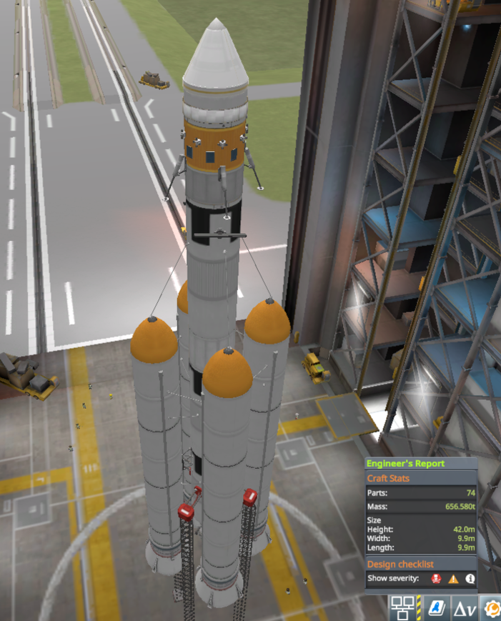
Устройство ракеты
Аэродинамический защитный кожух (0.175 т);
Автономный модуль управления Probodobodyne HECS2 (0.2 т)
Аккумуляторная батарея Z-100 (0.005т)
T-25 Structural Tube (0.133 т)
Heat shield 2.5m (1.3 т)
Маленький топливный бак Rockomax X200-8 Fuel Tank (4.5 т)
LT-1 Landing Strut (x4) (0.05 * 4 = 0.2 т)
Блоки реактивной системы ориентации RV-105 (х8) (0.04 * 8 = 0.32 т)
Стационарные солнечные панели (x8) (0.005 * 8 = 0.04 т)
Двигатель RE-L10 “Poodle” (1.75 т)
Большой топливный бак Rockomax Jumbo-64 Fuel Tank (36т)
Двигатель RE-I5 “Skipper” (3 т)
Большой топливный бак Rockomax Jumbo-64 Fuel Tank (x2) (36 * 2 = 72 т)
Двигатель RE-M3 “Mainsall” (6 т)
Крупные твердотопливные ускорители S2-33 "Clydesdale" (х4) (131.5 * 4 = 526 т)
Суммарная масса составляет около 656 т.

Slide 5
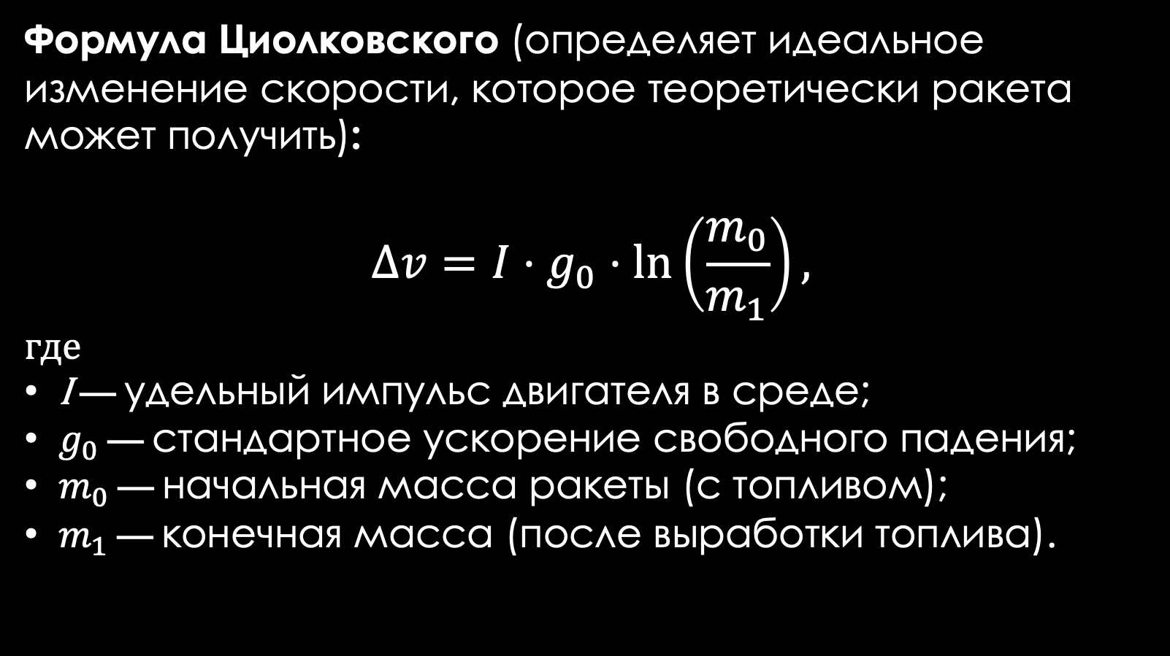
Математическая и физическая модели
Формула Циолковского (определяет идеальное изменение скорости, которое теоретически ракета может получить):
$$Δv={I⋅g}_{0}⋅\ln\left(\frac{m_{0}}{m_{1}}\right),$$
$$где$$
I — удельный импульс двигателя в среде;
$g_{0}$ — стандартное ускорение свободного падения;
$m_{0}$ — начальная масса ракеты (с топливом);
$m_{1}$ — конечная масса (после выработки топлива).

Slide 6
Расчет характеристик ступеней ракеты
Для удобства условно разделим ракету на четыре логические ступени:
Верхняя ступень (лунно-орбитальная/посадочная)
Вторая ступень (выполнение серии маневров для полета на Муну)
Первая ступень (выведение на устойчивую околоземную орбиту)
Нулевая ступень (стартовая/бустерная)

Slide 7
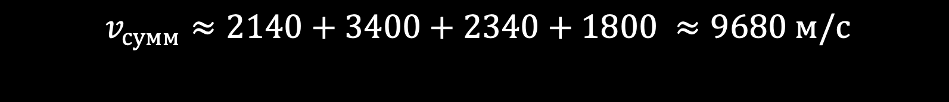
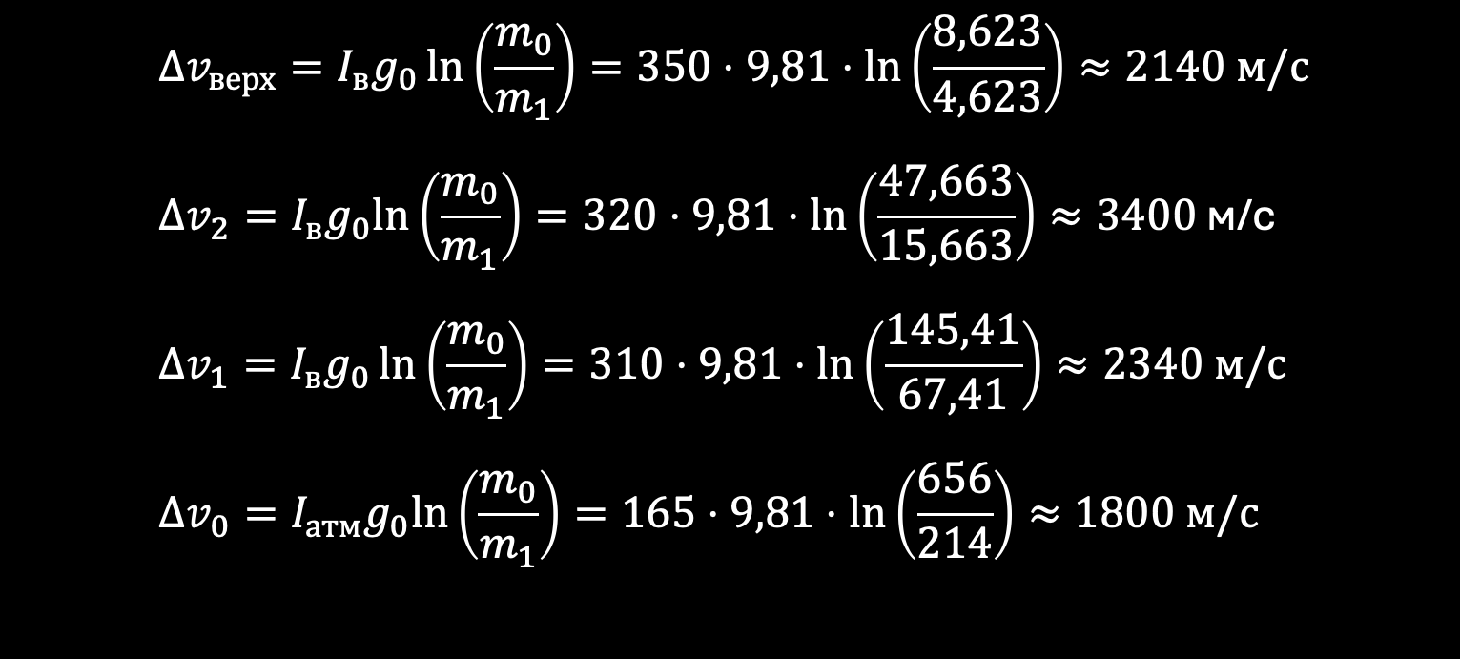
Расчет характеристик ступеней ракеты
$${Δv}_{верх}=I_{в}g_{0}\ln\left(\frac{m_{0}}{m_{1}}\right)=350⋅9,81⋅\ln\left(\frac{8,623}{4,623}\right)≈2140 м/c$$
$$Δv_{2}=I_{в}g_{0}ln\left(\frac{m_{0}}{m_{1}}\right)=320⋅9,81⋅\ln\left(\frac{47,663}{15,663}\right)≈3400\text{ м}\text{/}\text{с}$$
$$Δv_{1}=I_{в}g_{0}\ln\left(\frac{m_{0}}{m_{1}}\right)=310⋅9,81⋅\ln\left(\frac{145,41}{67,41}\right)≈2340 м/c$$
$$Δv_{0}=I_{атм}g_{0}ln\left(\frac{m_{0}}{m_{1}}\right)=165⋅9,81⋅ln\left(\frac{656}{214}\right)≈1800 м/с$$
$$v_{сумм}≈2140+3400+2340+1800 ≈9680 м/с$$

Slide 8
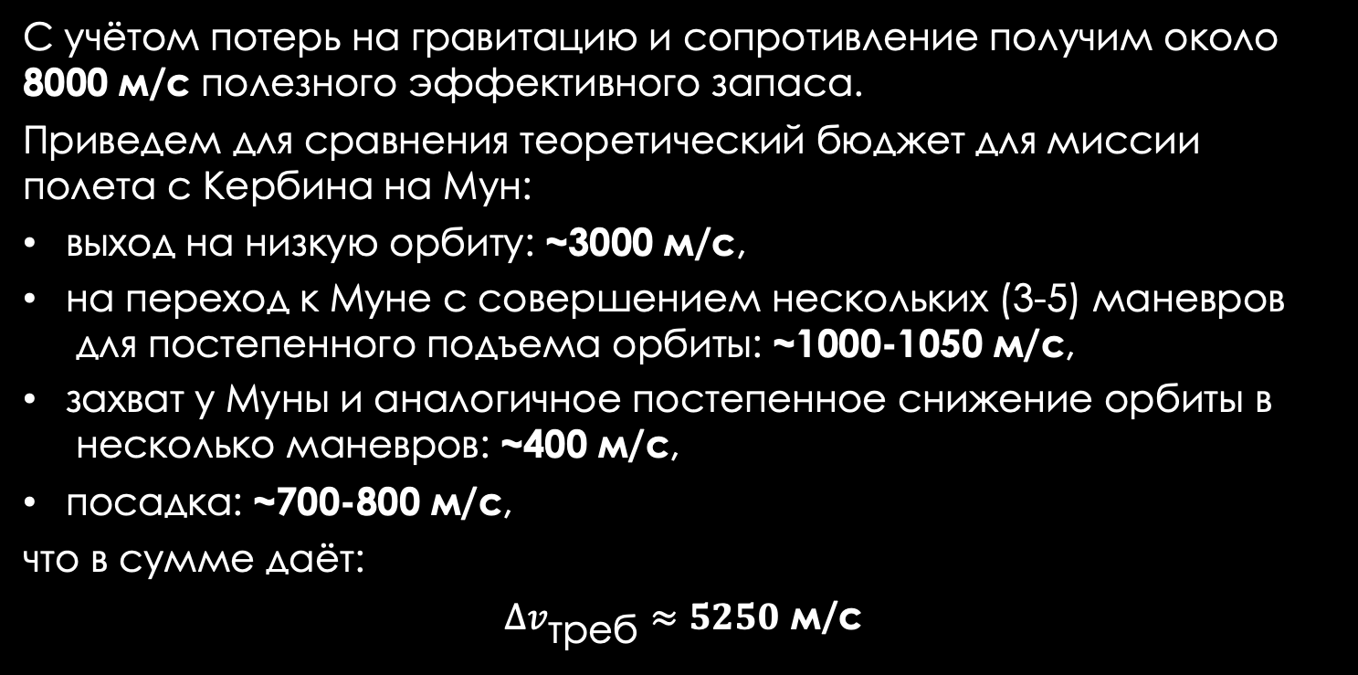
Расчет характеристик ступеней ракеты
С учётом потерь на гравитацию и сопротивление получим около 8000 м/с полезного эффективного запаса.
Приведем для сравнения теоретический бюджет для миссии полета с Кербина на Мун:
$\text{выход на низкую орбиту: }\text{\sim 3000 м/с}\text{,}$
$\text{на переход к Муне с совершением нескольких (3−5) маневров для постепенного подъема орбиты: }\text{\sim 1000−1050 м/с}\text{,}$
$\text{захват у Муны и аналогичное постепенное снижение орбиты в несколько маневров: }\text{\sim 400 м/с}\text{,}$
$\text{посадка: }\text{\sim 700−800 м/с}\text{,}$
$$\text{что в сумме даёт:}$$
$$Δv_{\text{треб}}≈5250\text{ м/с}$$

Slide 9
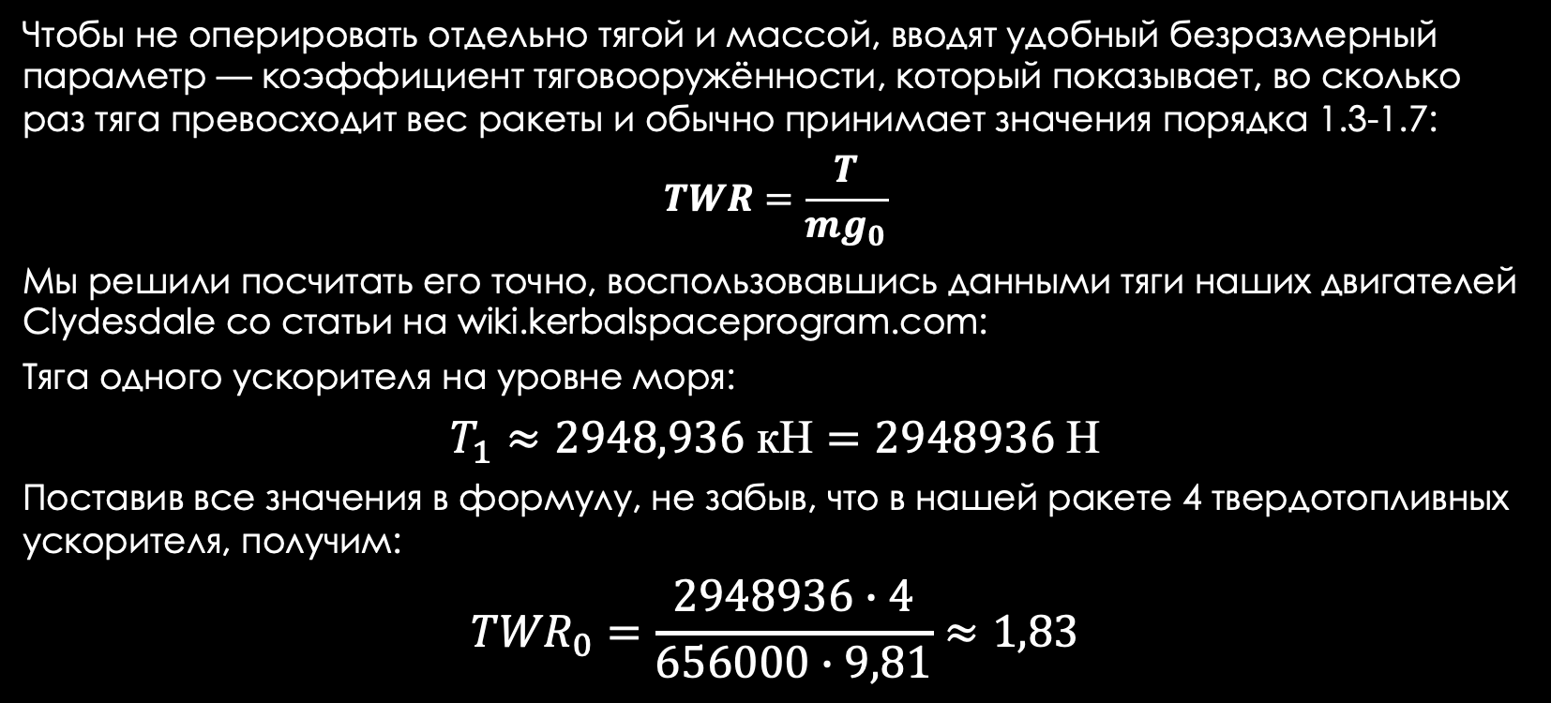
Коэффициент тяговооружённости
Чтобы не оперировать отдельно тягой и массой, вводят удобный безразмерный параметр — коэффициент тяговооружённости, который показывает, во сколько раз тяга превосходит вес ракеты и обычно принимает значения порядка 1.3-1.7:
$$TWR=\frac{T}{mg_{0}}$$
Мы решили посчитать его точно, воспользовавшись данными тяги наших двигателей Clydesdale со статьи на wiki.kerbalspaceprogram.com:
Тяга одного ускорителя на уровне моря:
$$T_{1}≈2948,936\text{ кН}=2948936 \text{Н}$$
Поставив все значения в формулу, не забыв, что в нашей ракете 4 твердотопливных ускорителя, получим:
$${TWR}_{0}=\frac{2948936∙4}{656000∙9,81}≈1,83$$

Slide 10

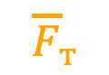
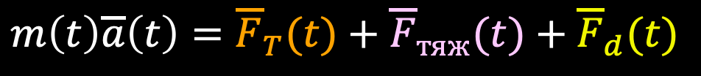
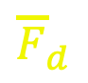
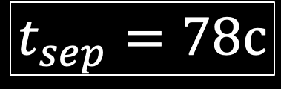
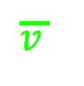
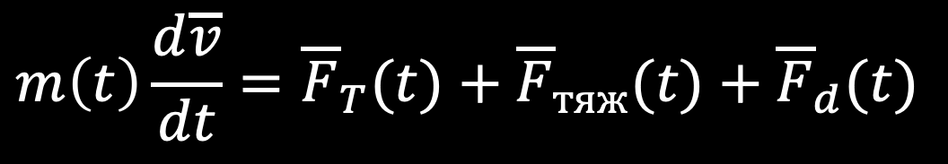
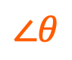

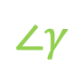
Второй закон Ньютона
$$m\left(t\right)\overline{a}\left(t\right)={\overline{F}}_{T}(t)+{\overline{F}}_{тяж}(t)+{\overline{F}}_{d}(t)$$
$${\overline{F}}_{т}$$
$$m\left(t\right)\frac{d\overline{v}}{dt}={\overline{F}}_{T}(t)+{\overline{F}}_{тяж}(t)+{\overline{F}}_{d}(t)$$
$$\overline{v }$$
$$t_{sep}=78с$$
$$∠γ$$
$$∠θ$$
$${\overline{F}}_{d}$$
$${\overline{F}}_{тяж}$$

Slide 11
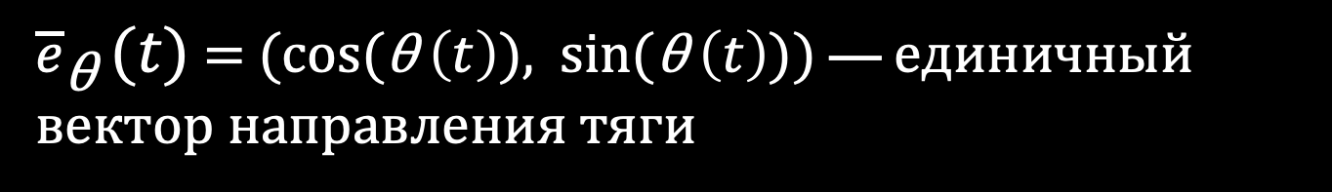
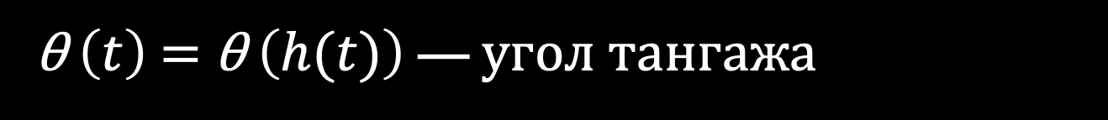
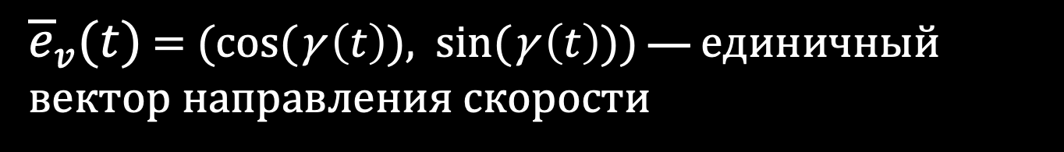
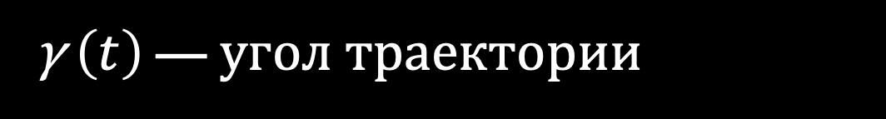
Углы тангажа и траектории
θ $\left(t\right)$ = θ $\left(h(t)\right)$ — угол тангажа
γ $\left(t\right)$ — угол траектории
${\overline{e}}_{\text{θ}} (t)$ = (cos(θ $\left(t\right)$), sin(θ $\left(t\right)$)) — единичный вектор направления тяги
${\overline{e}}_{v​}(t)$ = (cos(γ $\left(t\right)$), sin(γ $\left(t\right)$)) — единичный вектор направления скорости

Slide 12
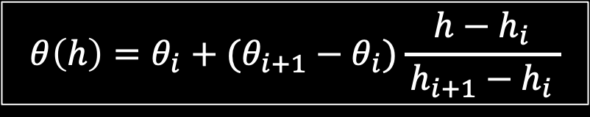
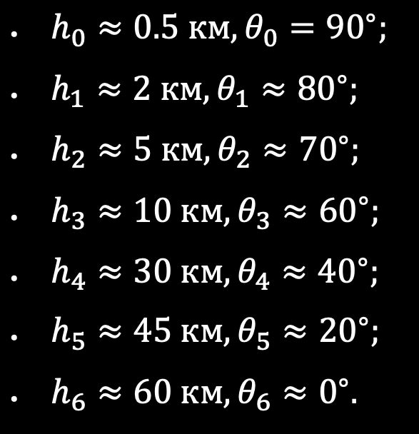
Управление углом тангажа
Автопилот:
$h_{0}≈0.5\text{ км},θ_{0}={90}^{∘};$
$h_{1}≈2\text{ км},θ_{1}≈{80}^{∘};$
$h_{2}≈5\text{ км},θ_{2}≈{70}^{∘};$
$h_{3}≈10\text{ км},θ_{3}≈{60}^{∘}$;
$h_{4}≈30\text{ км},θ_{4}≈{40}^{∘}$;
$h_{5}≈45\text{ км},θ_{5}≈{20}^{∘}$;
$h_{6}≈60\text{ км},θ_{6}≈0^{∘}$.
Линейная интерполяция:
$$θ\left(h\right)=θ_{i}+(θ_{i+1}−θ_{i})\frac{h−h_{i}}{ h_{i+1}−h_{i} }$$

Slide 13
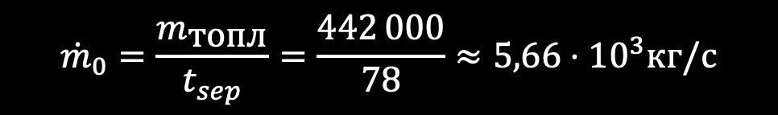
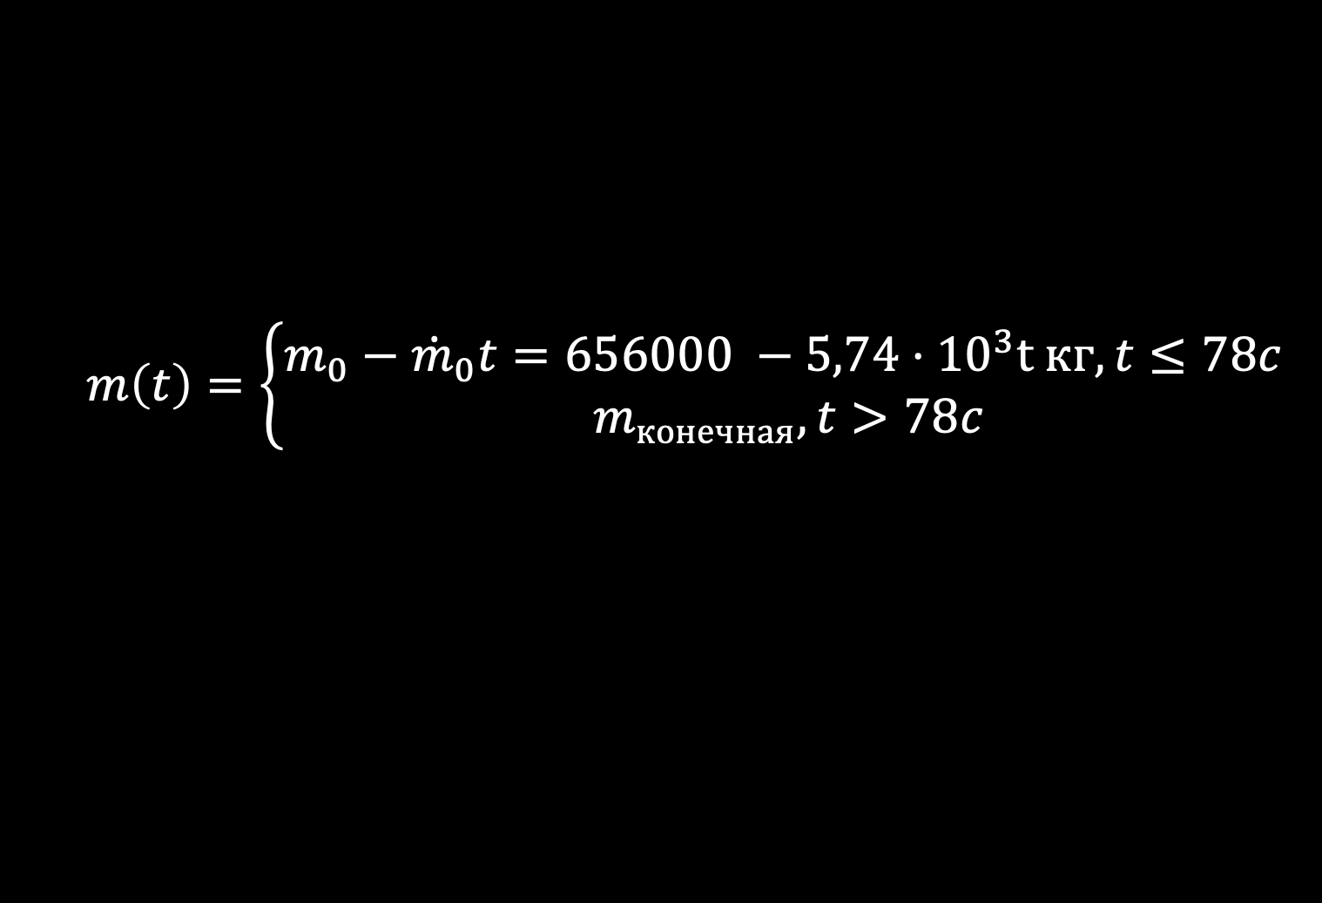
Модель массы
Изменение массы в секунду:
$${\dot{m}}_{0}=\frac{m_{\text{топл}}}{t_{sep}}=\frac{442 000}{78}≈5,66⋅{10}^{3}\text{кг}\text{/}\text{с}$$
Масса после сброса нулевой ступени:
$$m_{конечная}=m_{0}−78{\dot{m}}_{0}−m_{0 сухая}=656000−78⋅5,66⋅{10}^{3}−84000=136180кг$$
$$m\left(t\right)=\left\{\begin{aligned}m_{0}−{\dot{m}}_{0}t=656000 −5,74⋅{10}^{3}\text{t} кг, t≤78c \\ m_{конечная},t>78c\end{aligned}\right.$$

Slide 14
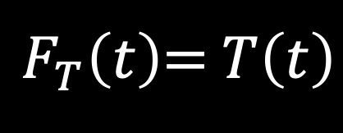
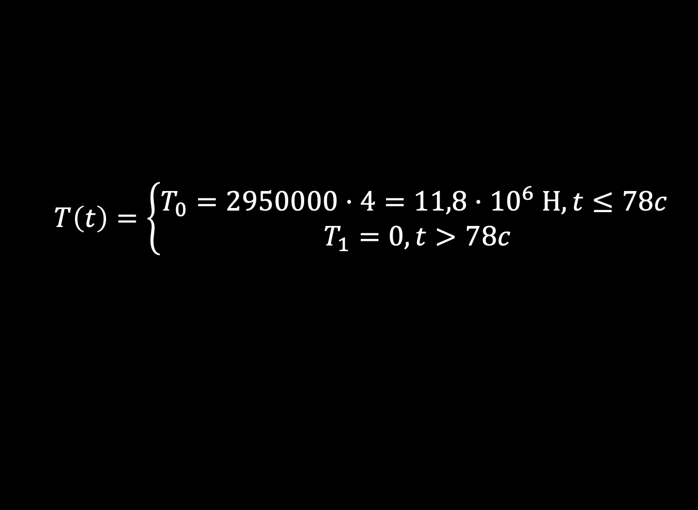
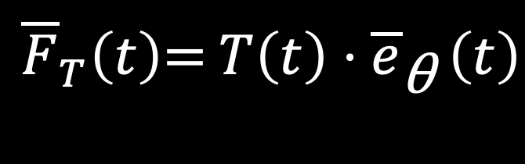
Сила тяги
Модель силы тяги:
$F_{T}\left(t\right)$= $T\left(t\right)$
${\overline{F}}_{T}\left(t\right)$= $T\left(t\right)⋅{\overline{e}}_{\text{θ}} \left(t\right)$
Модель тяги:
$$T\left(t\right)=\left\{\begin{aligned}T_{0}=2950000⋅4=11,8⋅{10}^{6} Н, t≤78c \\ T_{1}=0,t>78c\end{aligned}\right.$$

Slide 15
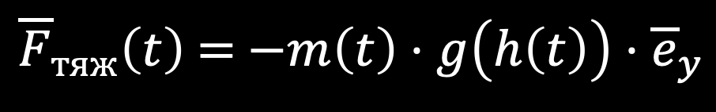
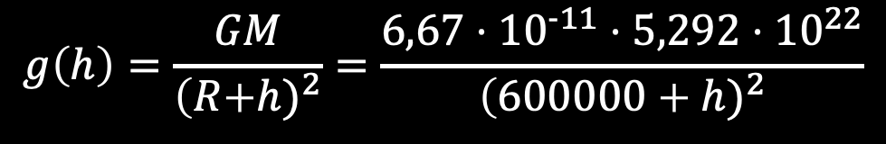
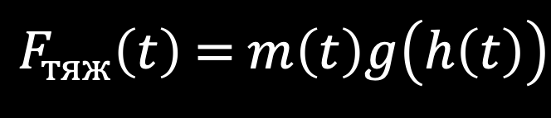
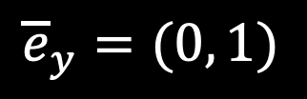
Сила тяжести
Модель силы тяжести:
$${\overline{e}}_{y}=(0, 1)$$
$F_{тяж}\left(t\right)$ = $m\left(t\right)g\left(h\left(t\right)\right)$
${\overline{F}}_{тяж}\left(t\right)$ = $−m\left(t\right)⋅g\left(h\left(t\right)\right)⋅{\overline{e}}_{y}$
Модель ускорения свободного падения:
$$g\left(h\right)=\frac{GM}{\left(R + h)^{2}\right.}=\frac{6,67⋅{10}^{−11}⋅5,292⋅{10}^{22}}{\left(600000 + h)^{2}\right.}$$

Slide 16
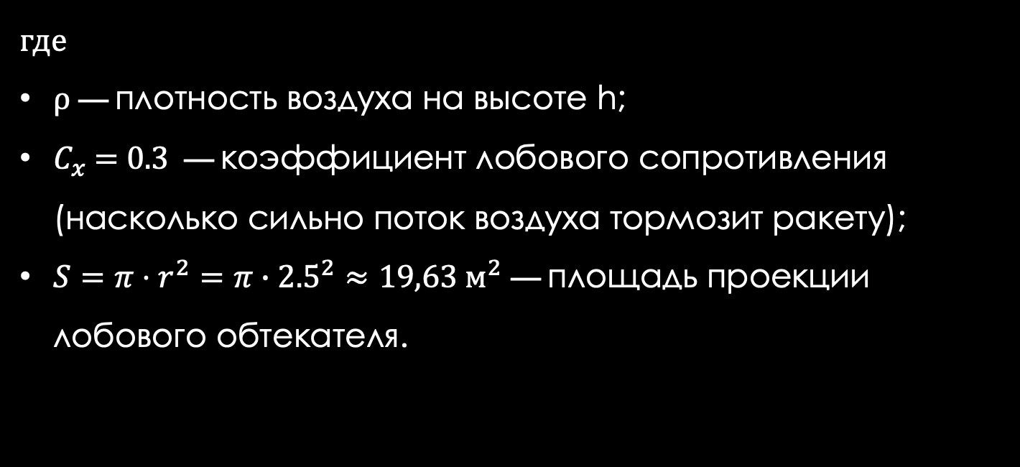
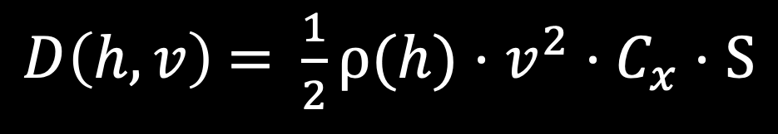
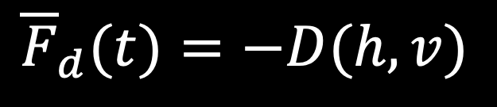
Аэродинамическое сопротивление
Модель силы сопротивления:
$${\overline{F}}_{d}(t)=−D(h, v)$$
$D\left(h,v\right)$ = $\frac{1}{2}ρ(h)⋅v^{2}$ $⋅C_{x}⋅S$
$$где$$
$ρ$— плотность воздуха на высоте h;
$C_{x}$ = 0.3 — коэффициент лобового сопротивления (насколько сильно поток воздуха тормозит ракету);
$S=π⋅r^{2}=π∙{2.5}^{2}≈19,63{ м}^{2}$ — площадь проекции лобового обтекателя.

Slide 17
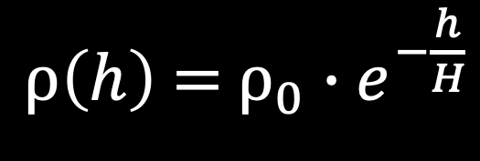
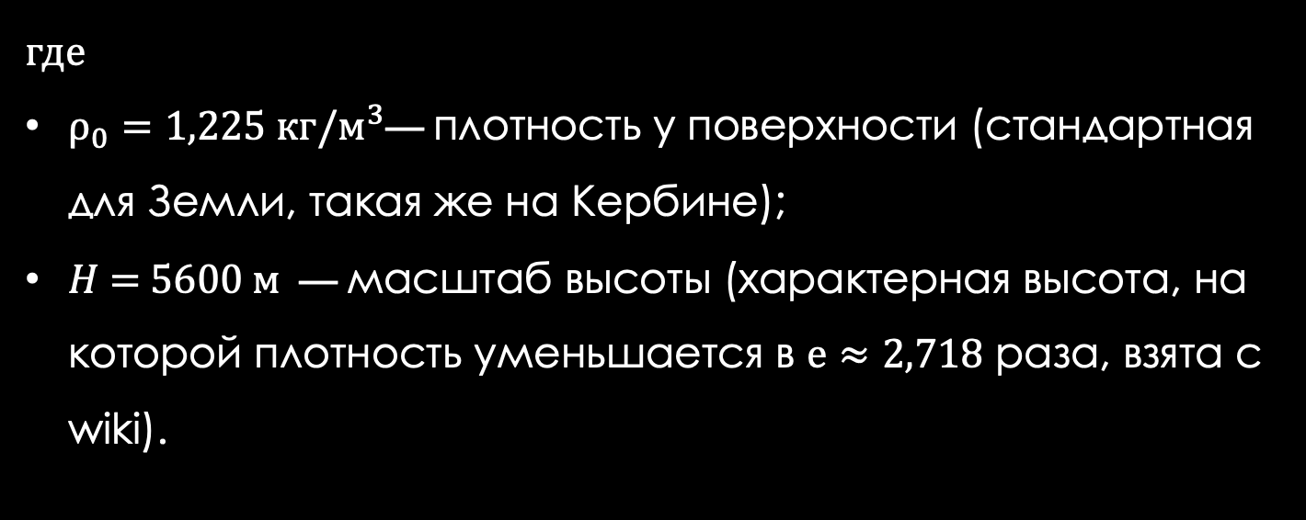
Аэродинамическое сопротивление
Модель плотности атмосферы:
$ρ\left(h\right)$ = $ρ_{0}∙e^{−\frac{h}{H}}$
$$где$$
$ρ_{0}=1,225 кг/м^{3}$— плотность у поверхности (стандартная для Земли, такая же на Кербине);
$H$= 5600 м — масштаб высоты (характерная высота, на которой плотность уменьшается в $e≈2,718$ раза, взята с wiki).

Slide 18
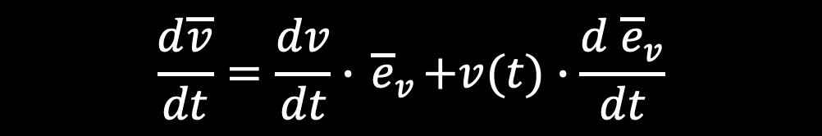
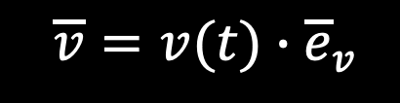
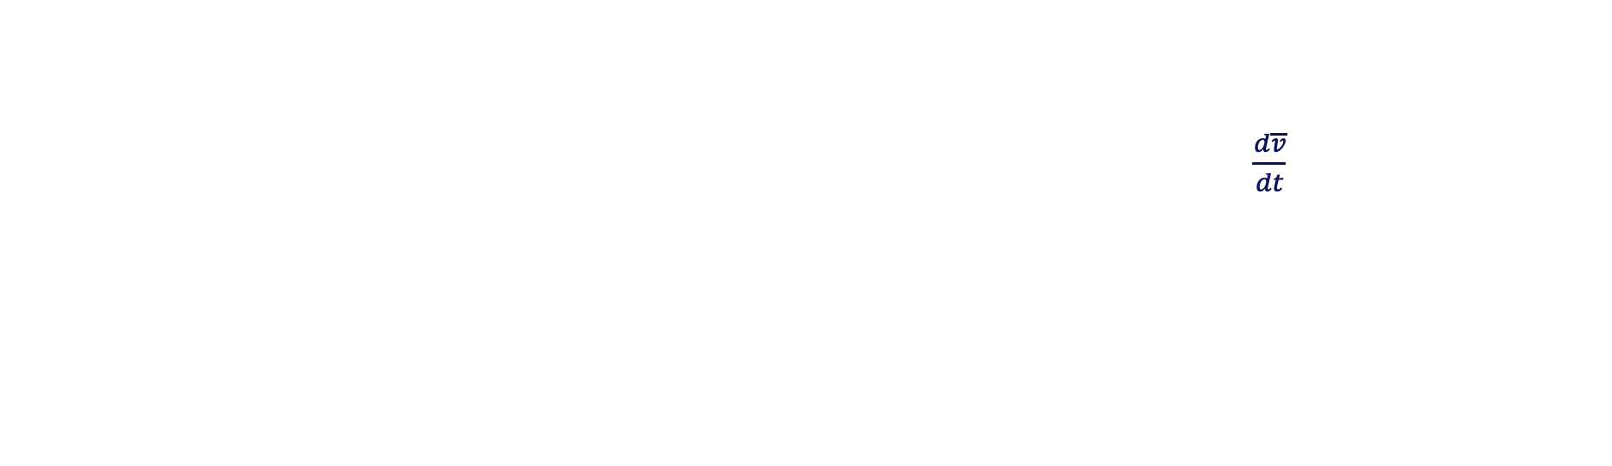
Модель угла траектории
1. Расписываем вектор скорости:
2. Берем производную:
$$\frac{d\overline{v}}{dt}=\frac{dv}{dt}∙{ \overline{e}}_{v}+v(t)∙\frac{d{ \overline{e}}_{v}}{dt}$$
$$\overline{v}=v(t)∙{ \overline{e}}_{v}$$
3. Чтобы разделить $\frac{d\overline{v}}{dt}$ на изменение величины и искомого направления скорости, введем нормаль. Пусть ${ \overline{e}}_{n}=\left(−sin(γ(t)), cos(γ(t)\right)$ − положительная нормаль к траектории, направленная внутрь кривизны, тогда: $\frac{d\overline{v}}{dt}$
$\frac{d{ \overline{e}}_{v}}{dt}=\frac{dγ}{dt}$ $∙{ \overline{e}}_{n},$ подставим в производную:
$\frac{d\overline{v}}{dt}=\frac{dv}{dt}$ $∙{ \overline{e}}_{v}+ v(t)∙\frac{dγ}{dt}∙{ \overline{e}}_{n}$

Slide 19
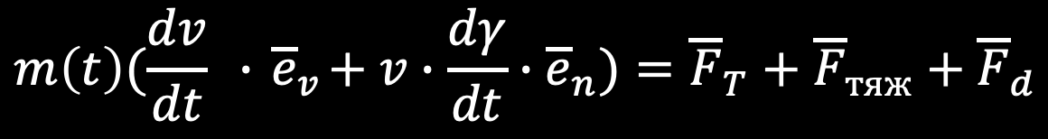
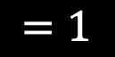
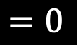
Модель угла траектории
4. Подставим в исходный закон Ньютона:
$$m\left(t\right)(\frac{dv}{dt} ∙{ \overline{e}}_{v}+ v∙\frac{dγ}{dt}∙{ \overline{e}}_{n})={\overline{F}}_{T}+{\overline{F}}_{тяж}+{\overline{F}}_{d}$$
5. Умножим уравнение на ${ \overline{e}}_{n}\text{:}$
$$m\left(t\right)(\frac{dv}{dt}\text{(}{\overline{e}}_{v}∙{ \overline{e}}_{n})+ v∙\frac{dγ}{dt}∙\text{(}{\overline{e}}_{n}∙{ \overline{e}}_{n}))={\overline{F}}_{T}∙{ \overline{e}}_{n}+ {\overline{F}}_{тяж}∙{ \overline{e}}_{n}+ {\overline{F}}_{d}∙{ \overline{e}}_{n}$$
$$=0$$
$$=1$$

Slide 20
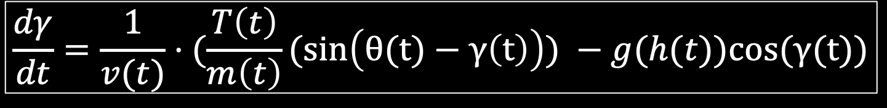
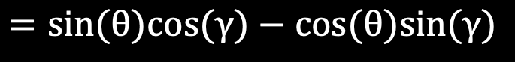
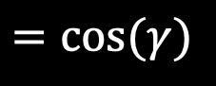
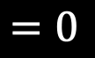
Модель угла траектории
$$m\left(t\right)v(t)\frac{dγ}{dt}=T\left(t\right)⋅{(\overline{e}}_{\text{θ}} \left(t\right)⋅{ \overline{e}}_{n}) −m(t)g(h(t))({\overline{e}}_{y}⋅{ \overline{e}}_{n})−D({\overline{e}}_{v}⋅{ \overline{e}}_{n})$$
$$=sin(θ)cos(γ)−cos(θ)sin(γ)$$
$$=cos⁡(γ)$$
$$=0$$
- синус разности
6. Итоговая модель:
$$\frac{dγ}{dt}=\frac{1}{v(t)}⋅(\frac{T\left(t\right)}{m\left(t\right)}(\sin\left(\text{θ}\text{(}\text{t}\text{)}−γ\left(t\right)\right)) −g(h(t))cos⁡(γ(t))$$

Slide 21
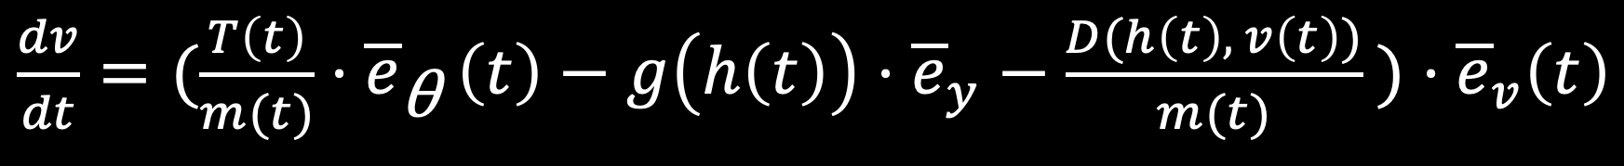
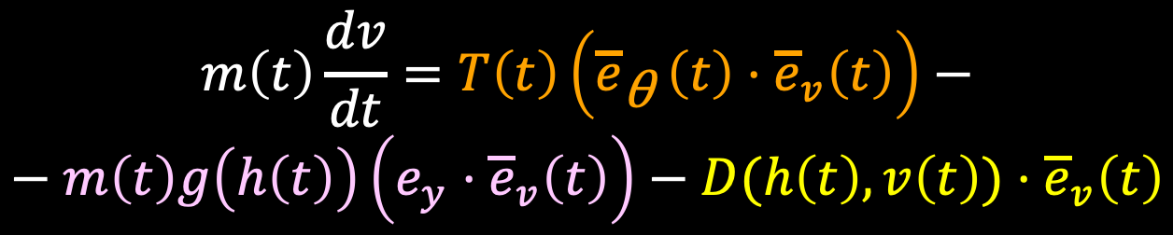
Модель скорости
$$m\left(t\right)\frac{dv}{dt}=T\left(t\right)\left({\overline{e}}_{\text{θ}} \left(t\right)⋅{\overline{e}}_{v}\left(t\right)\right)−$$
$$− m\left(t\right)g\left(h\left(t\right)\right)\left(e_{y}⋅{\overline{e}}_{v}\left(t\right)\right)−D(h\left(t\right),v\left(t\right))⋅{\overline{e}}_{v}\left(t\right)$$
$\frac{dv}{dt}=(\frac{T\left(t\right)}{m(t)}⋅{\overline{e}}_{\text{θ}} \left(t\right)−g\left(h\left(t\right)\right)⋅{\overline{e}}_{y}−\frac{D(h\left(t\right), v\left(t\right))}{m(t)}$ $)⋅{\overline{e}}_{v}\left(t\right)$

Slide 22
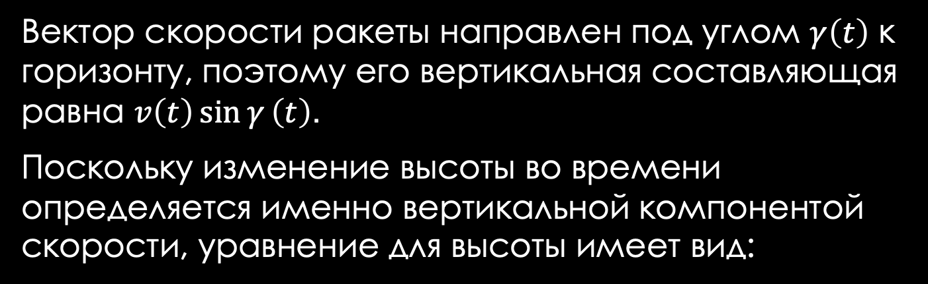
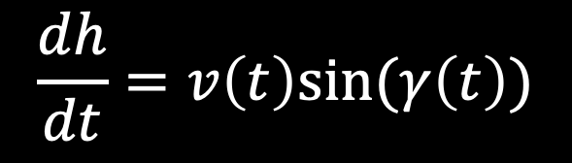
Модель высоты
Вектор скорости ракеты направлен под углом $γ\left(t\right)$ к горизонту, поэтому его вертикальная составляющая равна $v\left(t\right)\sin{γ}\left(t\right)$.
Поскольку изменение высоты во времени определяется именно вертикальной компонентой скорости, уравнение для высоты имеет вид:
$$\frac{dh}{dt}=v\left(t\right)sin⁡(γ\left(t\right))$$

Slide 23
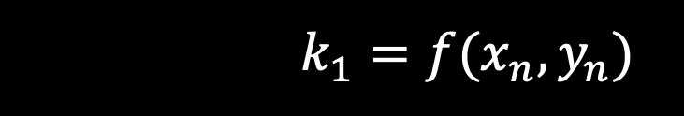
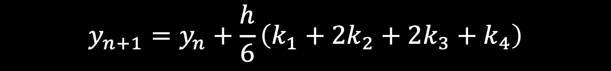



Метод Рунге-Кутты 4-го порядка
Производная в начале шага
$$k_{1}=f(x_{n}, y_{n})$$
$$k_{2}=f(x_{n}+\frac{h}{2},x_{n}+\frac{h}{2}k_{1})$$
Производная в середине шага (х2 значение)
$$k_{3}=f(x_{n}+\frac{h}{2},x_{n}+\frac{h}{2}k_{2})$$
Производная в конце шага
$$k_{4}=f(x_{n}+h, y_{n}+hk_{3})$$
$$y_{n+1}=y_{n}+\frac{h}{6}\left(k_{1}+2k_{2}+2k_{3}+k_{4}\right)$$

Slide 24




Метод Рунге-Кутты 4-го порядка
$$k_{2}=f(x_{n}+\frac{h}{2},x_{n}+\frac{h}{2}k_{1})$$
$$k_{3}=f(x_{n}+\frac{h}{2},x_{n}+\frac{h}{2}k_{2})$$
$$k_{4}=f(x_{n}+h, y_{n}+hk_{3})$$

Slide 25

График зависимости скорости v(t)

Slide 26

График зависимости высоты h(t)

Slide 27

График зависимости массы m(t)

Slide 28



Скриншоты
Устойчивая околоземная орбита
Маневр для перехода на устойчивую орбиту Муны
Посадка на Муну

Slide 29
GIT

